Slide 1


BOLT FOOD
“En route pour la France !”
Analyse du marché français de la livraison de repas
et recommandations stratégiques pour Bolt
Projet Data Analyse — Fox Intelligence
Coralie & Mike 31/08/2026

Slide 2
Bolt souhaite entrer sur le marché français de la livraison de repas
CONTEXTE :
CLIENTS
Qui sont les consommateurs et comment évoluent-ils ?
MARCHE
Comment se structure l'offre et quels acteurs dominent ?
CONCURRENCE
Où Bolt doit-il prioriser son développement ?
PROBLÉMATIQUE :
Comment Bolt peut-il réussir son entrée sur le marché français de la livraison de repas ?

Slide 3
Une analyse fondée sur les données de commandes observées
① DONNÉES INITIALES
Table Transactions
(807 676 lignes)
Table Products
(1 711 616 lignes)
Table Customers
(378 lignes)
Données FoxIntelligence
Période : 2017 → juin 2020
② NETTOYAGE
Analyse des valeurs manquantes
Transformation des variables
Contrôle des valeurs aberrantes
Préparation des données pour l'analyse
③ PÉRIMÈTRE FINAL
Table Transactions
(671 545 lignes)
Table Customers
(378 lignes)
Uber Eats + Deliveroo
PRÉCISION : La plateforme de livraison Just Eat a été exclue de nos analyses (34 183 lignes de commandes).

Slide 4
LE MARCHÉ OBSERVÉ
Un marché large et déjà structuré
671 545
Commandes
21 821
Restaurant
15,83 M €
Chiffre d’affaires
2 Enseignes de plateformes de livraison
32 Catégories de restaurants
« Le marché est suffisamment important et diversifié pour représenter une opportunité, mais Bolt doit trouver un positionnement pertinent. »

Slide 5
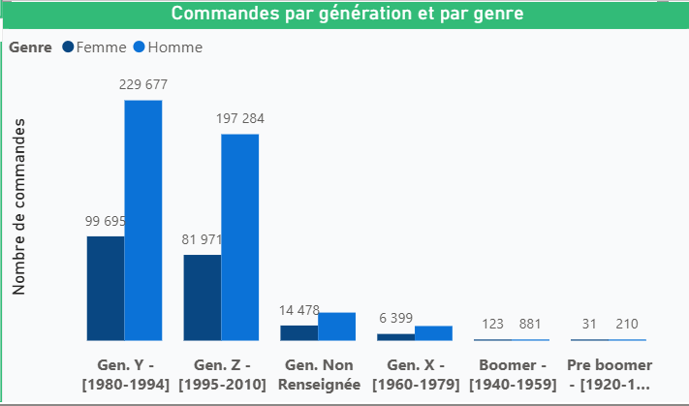
QUI SONT LES CLIENTS ?
Un profil client identifiable sur le marché observé
« La clientèle observée est principalement concentrée sur les générations Y et Z, un segment à considérer prioritairement dans la stratégie d'entrée sur le marché. »

Slide 6
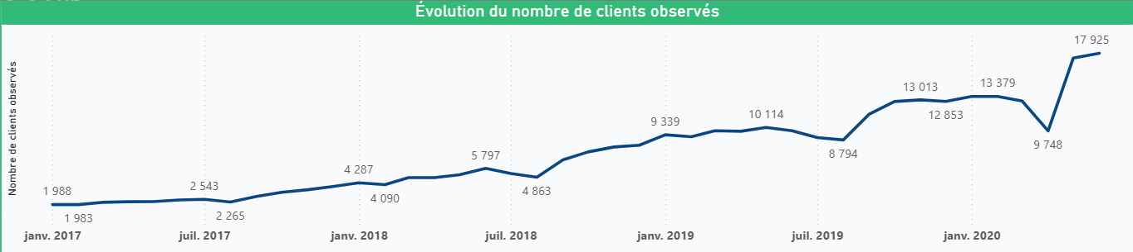
ÉVOLUTION DE LA CLIENTÈLE
Une dynamique qui varie au fil des mois
× 9 environ depuis 2017
« La clientèle observée a fortement progressé sur la période, malgré des fluctuations. »

Slide 7




COMMENT SE STRUCTURE L'OFFRE ?
Un marché composé de deux plateformes et d'une offre de restauration très large
PLATEFORMES
DE LIVRAISON
RESTAURANTS RÉFÉRENCÉS
TYPES DE CUISINES
« Une offre concentrée autour de deux plateformes, mais très diversifiée côté restauration. »

Slide 8
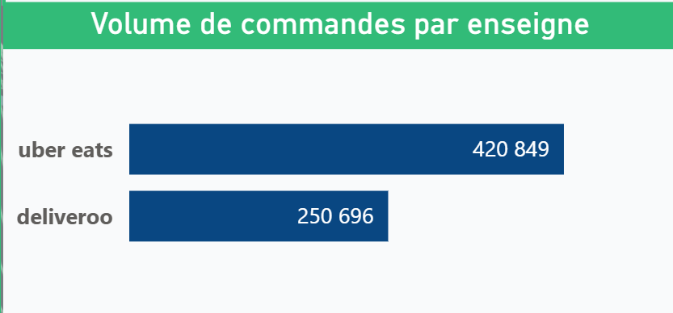
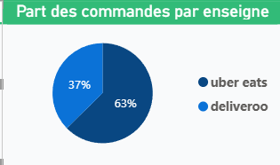
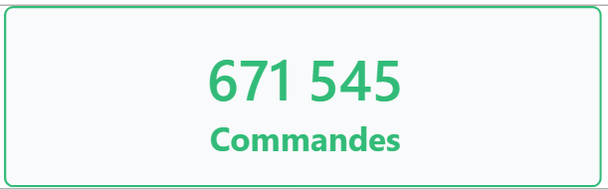
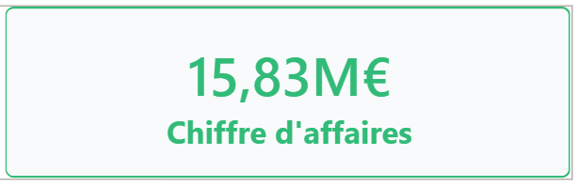
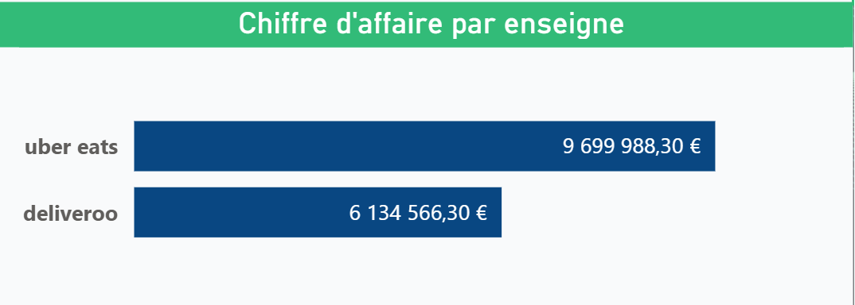
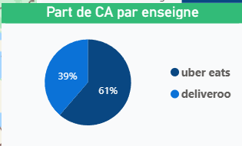
QUI DOMINE LE MARCHÉ ?
Uber Eats domine en volume et en valeur
« Uber Eats apparaît donc comme le leader de notre périmètre d'analyse, mais cette domination doit être nuancée selon l'indicateur utilisé. »

Slide 9
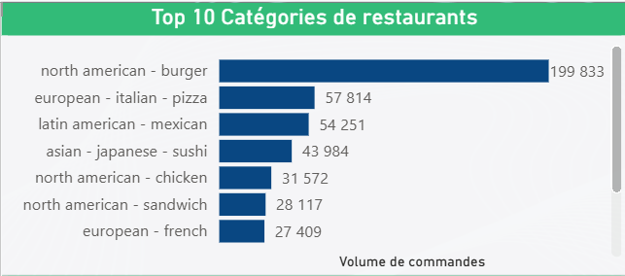
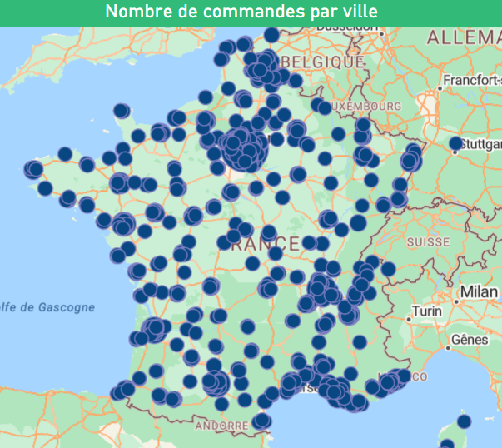
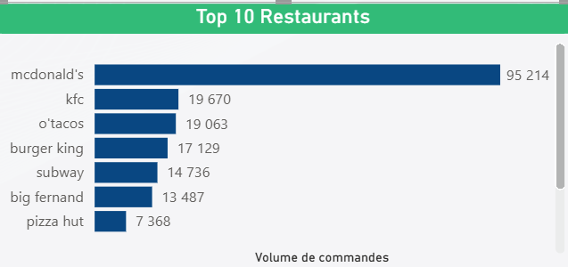
OÙ SE SITUE LA DEMANDE ?
Une demande concentrée géographiquement et autour de quelques catégories de restauration
« Concentrer prioritairement l'offre Bolt sur les zones et catégories où la demande est déjà forte. »

Slide 10
LES ENSEIGNEMENTS CLÉS
4 constats pour orienter Bolt
UNE DYNAMIQUE DE CLIENTÈLE FAVORABLE
x 9 environ de clients observés
UNE CLIENTÈLE IDENTIFIABLE
Profil et génération à cibler
UNE OFFRE TRÈS CONCENTRÉE
Quelques types de restaurants concentre une forte demande
UNE CONCURRENCE DÉJÀ INSTALLÉE
Uber Eats en tête en volume et en CA
« Bolt ne doit pas chercher à reproduire immédiatement l’offre des ses concurrents, mais entrer avec un positionnement ciblé et différenciant. »

Slide 11
RECOMMANDATIONS POUR BOLT
Entrer sur le marché avec une stratégie ciblée
① CIBLER
Concentrer l'acquisition sur les profils de clientèle identifiés dans notre analyse.
② CONSTRUIRE L’OFFRE
Prioriser les restaurants et types de cuisine qui concentrent déjà une forte demande.
③ SE DIFFÉRENCIER
Ne pas chercher à reproduire exactement le modèle d'Uber Eats et Deliveroo.
« Notre recommandation globale est donc une entrée progressive et ciblée, fondée sur les zones géographiques, les catégories de restaurants et les profils de clientèle présentant le potentiel le plus intéressant dans les données observées. »

Slide 12
LIMITES DE L'ANALYSE
Des résultats utiles, mais à interpréter avec prudence
① IDENTIFICATION DES CLIENTS
Absence d'identifiant unique permettant de relier les différentes tables au niveau client
② GRANULARITÉ DES DONNÉES
Le dataframe Produit présente une granularité différente du data frame Vente
Son intégration directe pourrait entraîner un changement de granularité et du double comptage
③ PÉRIMÈTRE ET REPRÉSENTATIVITÉ
Données issues de reçus électroniques
Informations clients anonymisées
Just Eat exclu pour certaines analyses
Présence de données manquantes ou atypiques
Période d'observation limitée
« Les résultats décrivent des tendances observées à partir de l'échantillon FoxIntelligence et ne représentent pas automatiquement l'ensemble du marché français. »

Slide 13
CONCLUSION
Bolt dispose d'une opportunité mais doit entrer de façon ciblée
① CLIENTS
Une clientèle identifiable et
en progression
② MARCHÉ
Une demande forte, mais concentrée
③ STRATÉGIE
Cibler les zones géographiques, catégories de restaurants et profils clients prioritaires
« Notre recommandation finale est donc simple : entrer sur le marché, mais de manière ciblée et progressive. »

